Slide 1

Dyfodol Llwyddiannus drwy Ddysgu yn yr Awyr Agored
Cyfoeth Naturiol Cymru

Slide 2
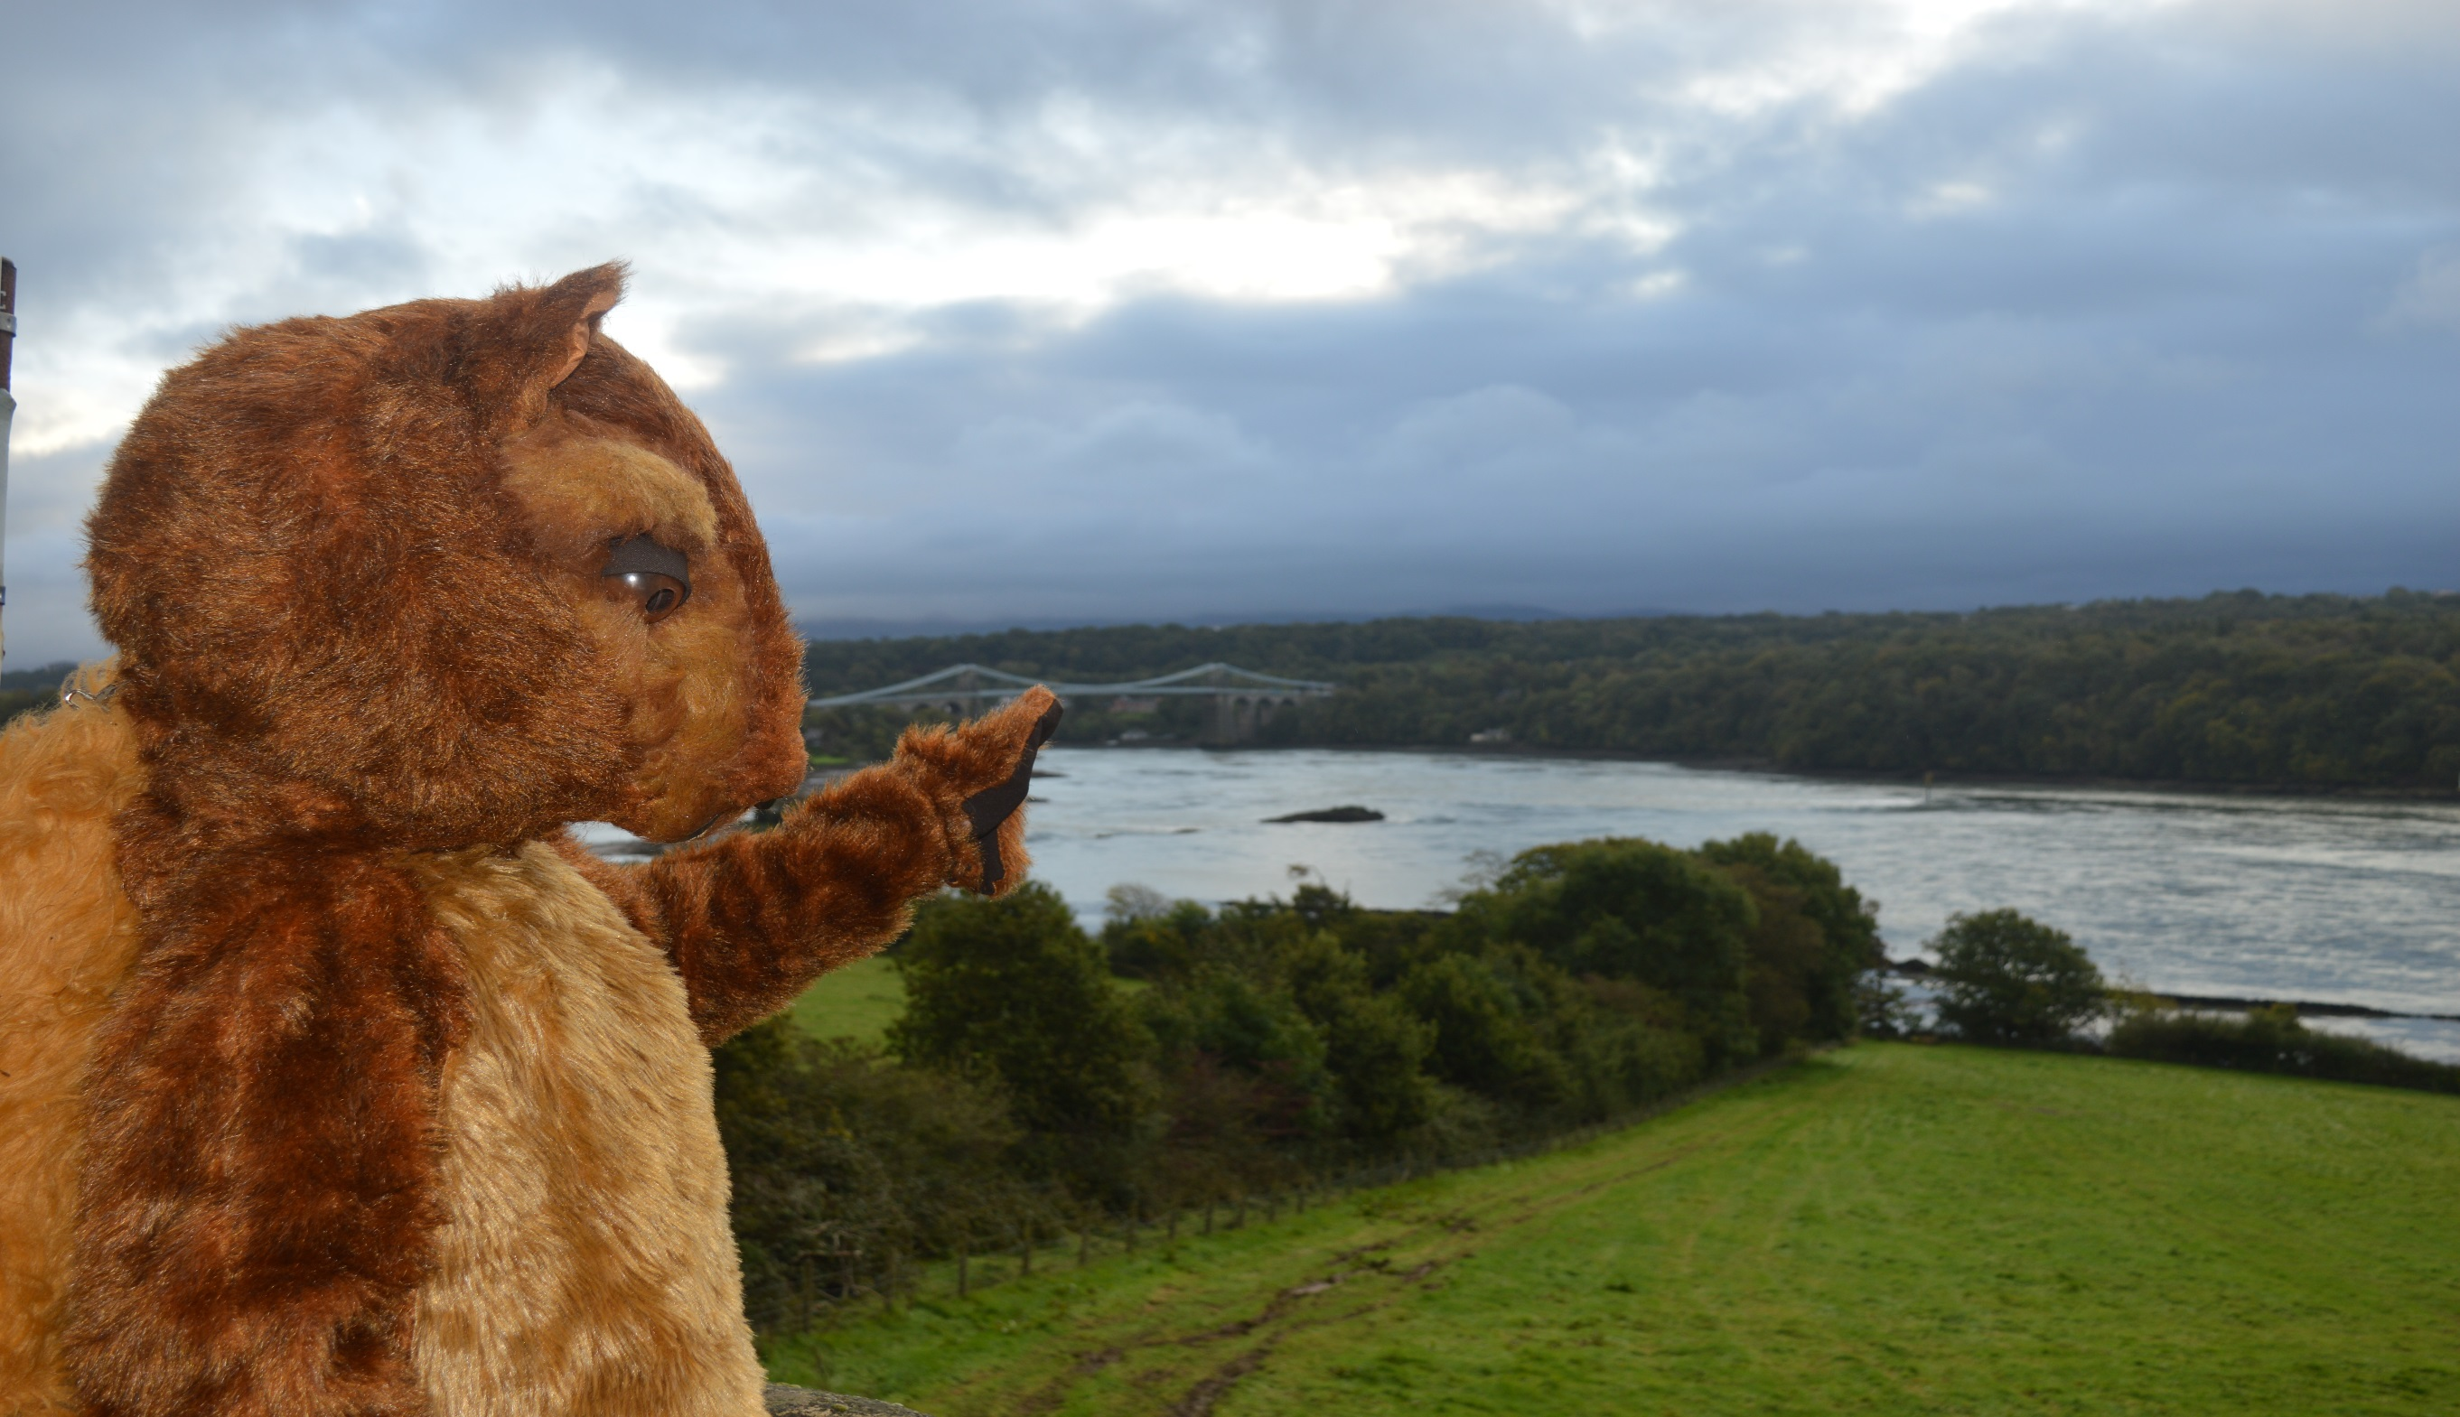
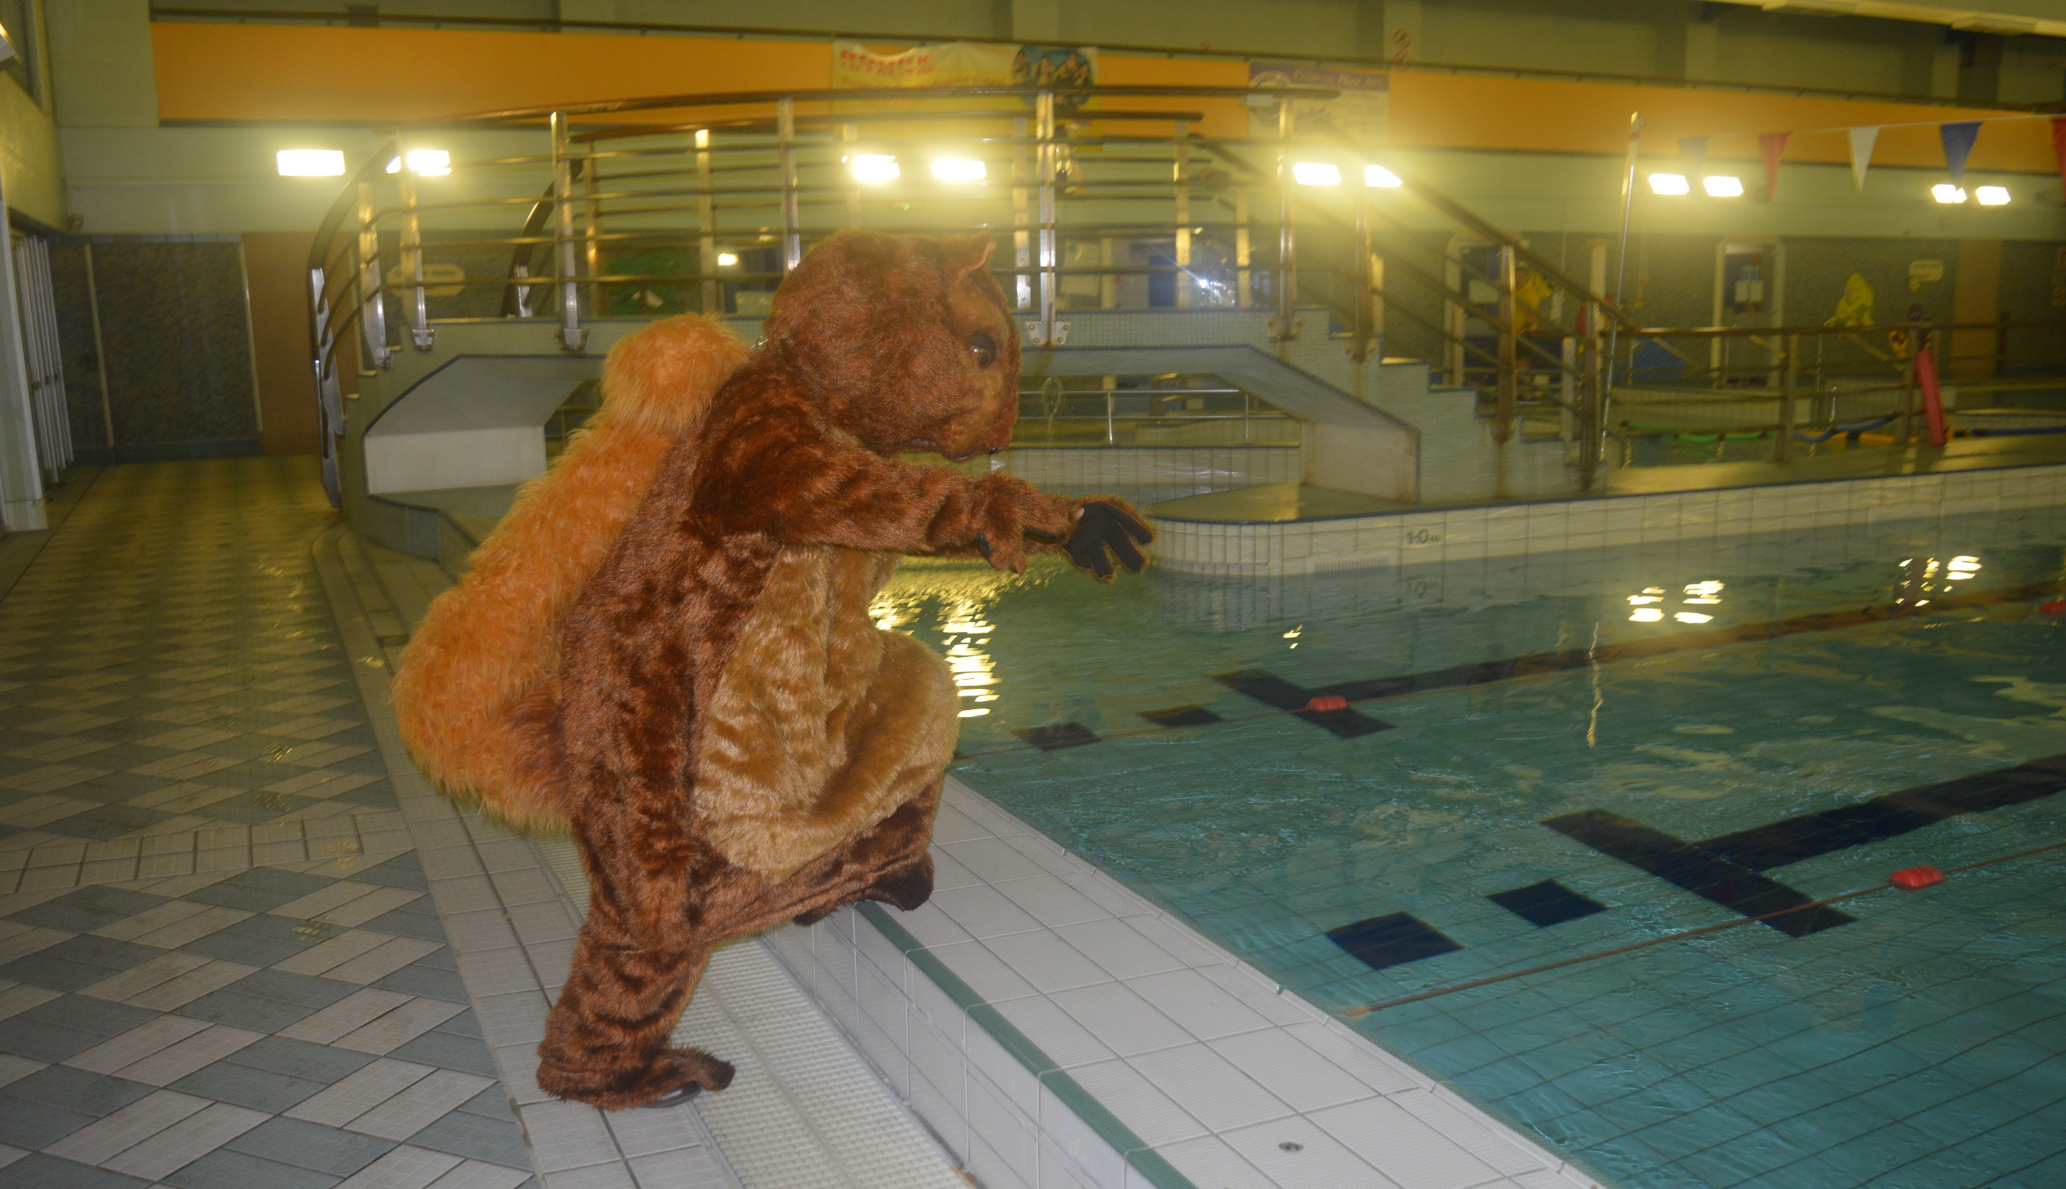
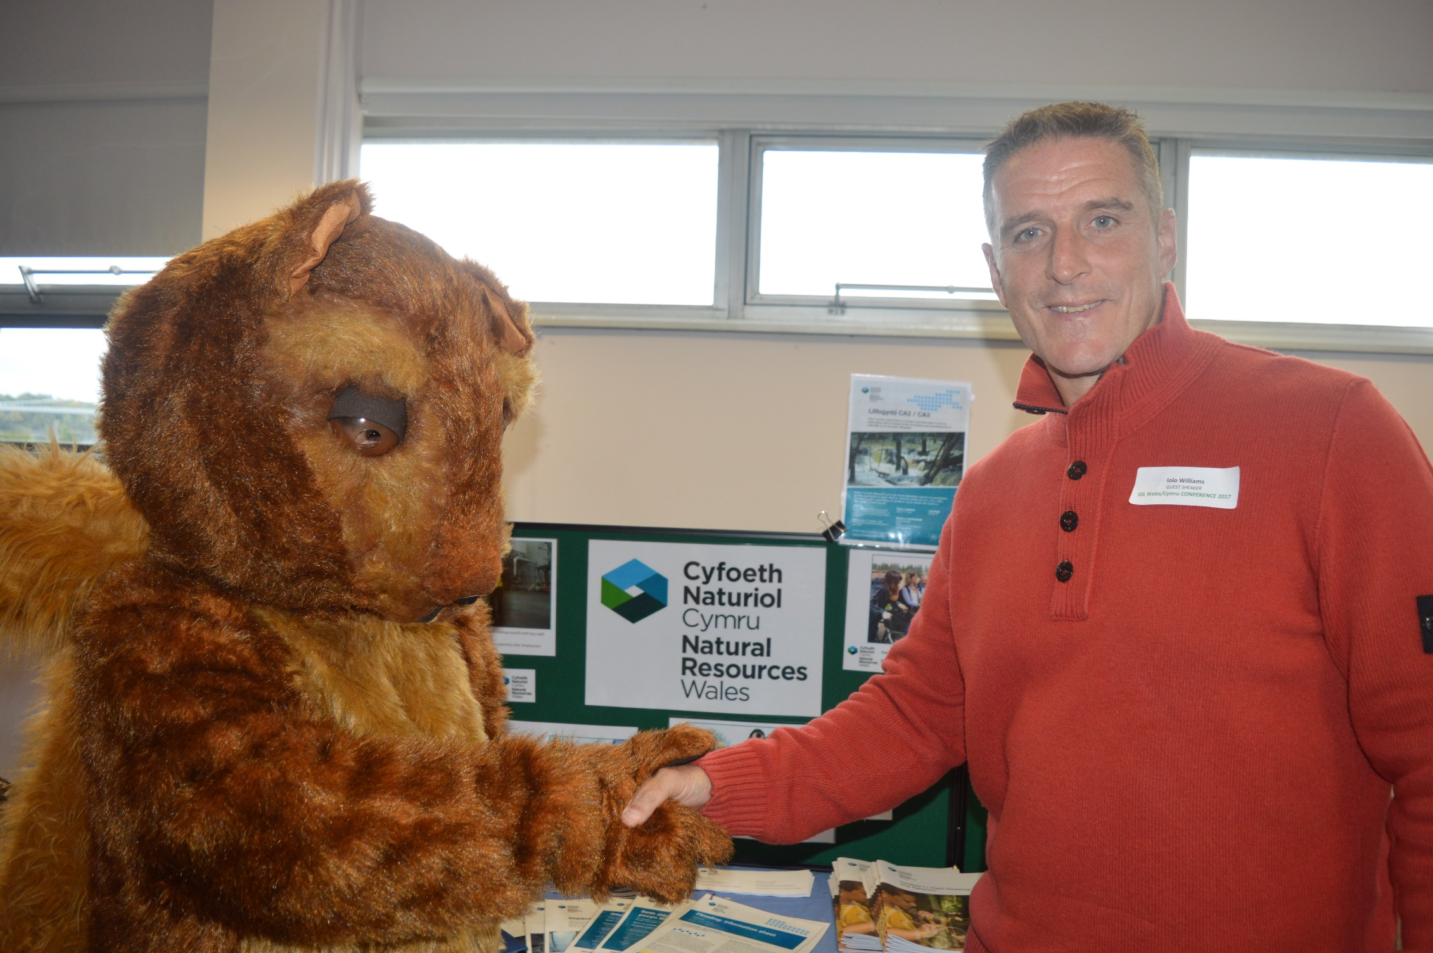

Slide 3
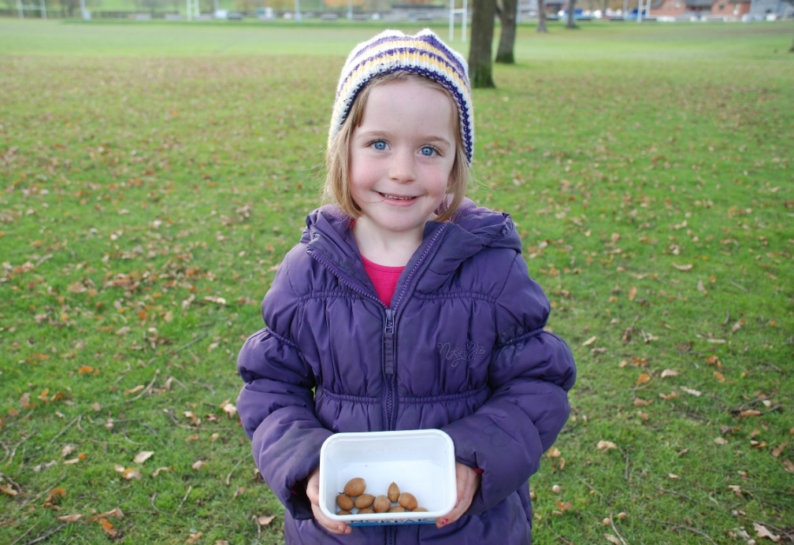
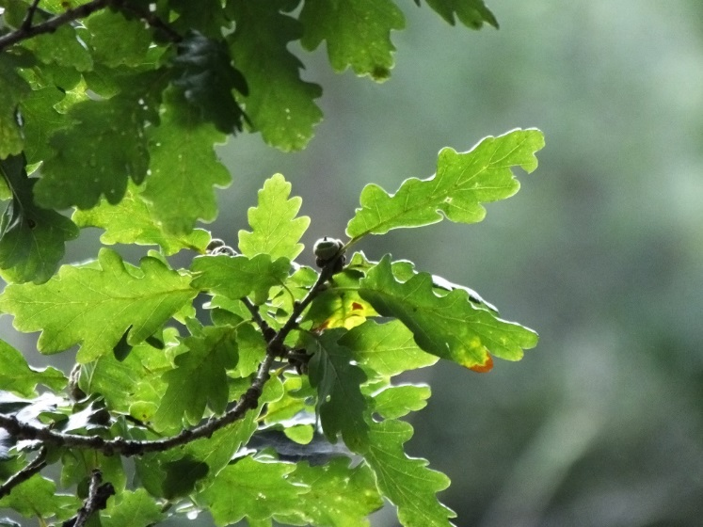
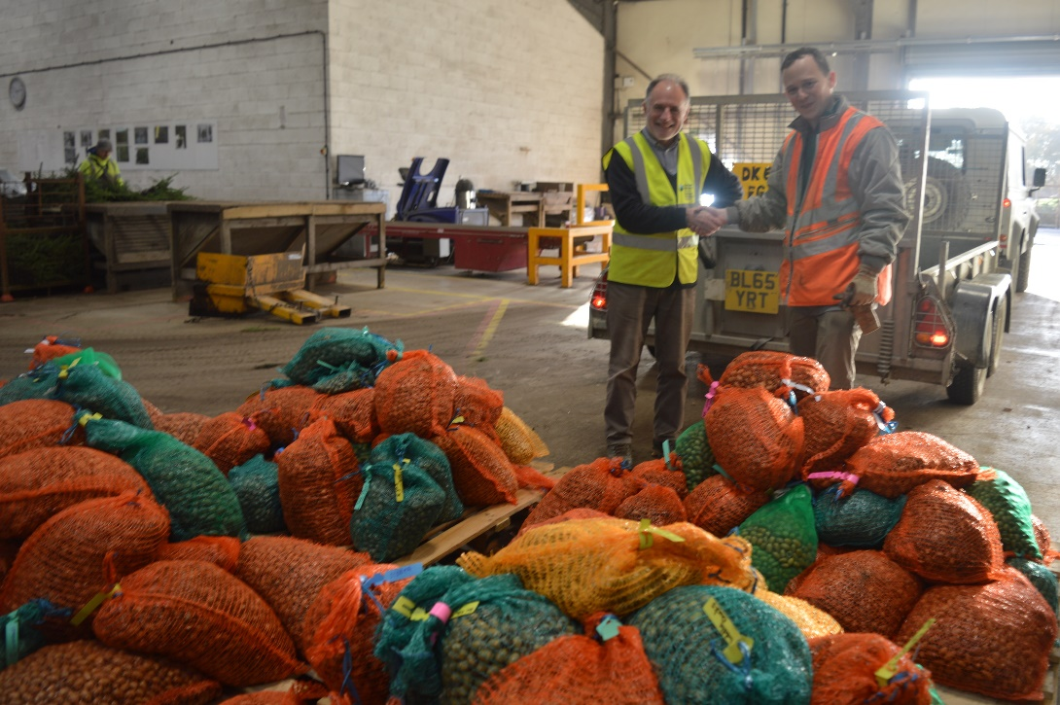
Miri Mes 2018

Slide 5
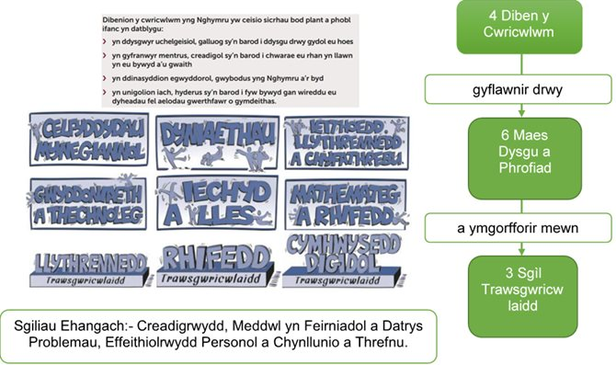

Dyfodol Llwyddiannus

Slide 6
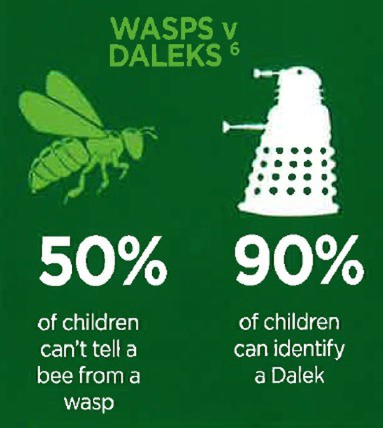
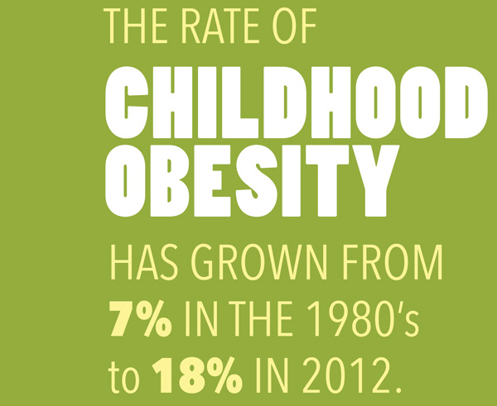
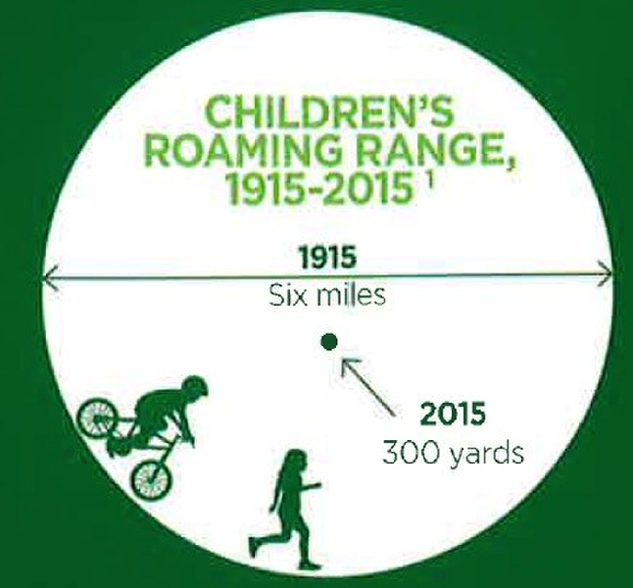

Difrod Datgysylltu
Mae Cysylltiad â Natur yn rhoi nifer o fanteision hir dymor

Slide 7
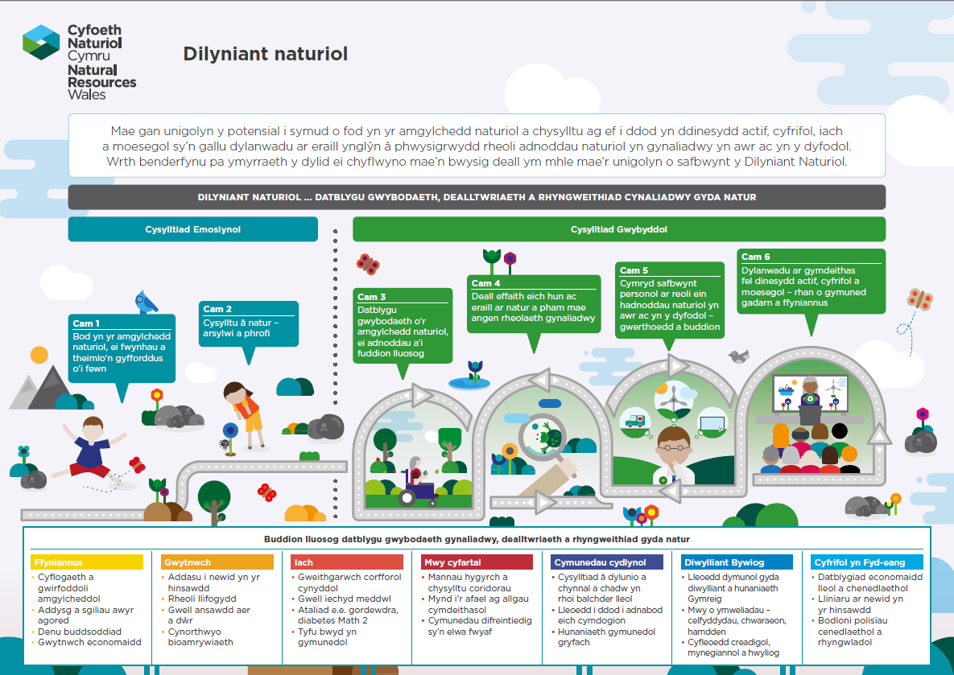
Mae meithrin Cysylltiad â Natur yn rhoi nifer o fuddion hir dymor

Slide 8
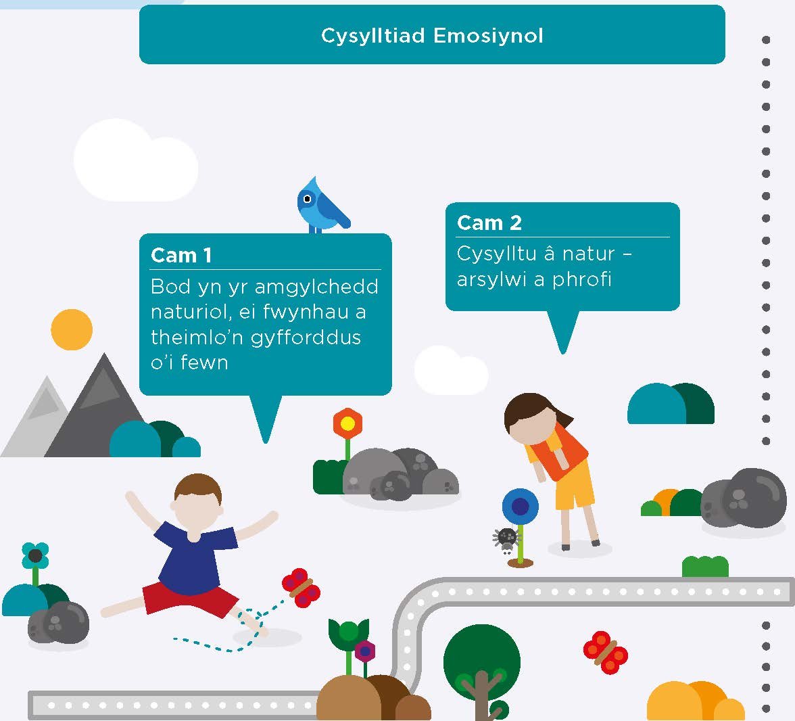
Mae meithrin Cysylltiad â Natur yn rhoi nifer o fanteision hir dymor
Camau 1 & 2
Beth allwch chi wneud … cefnogi, dylanwadu a gwneud!
Cynorthwyo teuluoedd i ddefnyddio a chael mynediad i ardaloedd naturiol
Dylanwadu ar ddatblygu mynediad i’r awyr agored ger mannau lle mae pobl yn byw, gweithio a dysgu/
Cynghori partneriaid ynglŷn â’r manteision
Mynd allan i archwilio !
Manteision Lles Corfforol a Meddyliol – unigolion Iach a Hyderus
Newid Positif mewn Ymddygiad
Sgiliau a Gwybodaeth ar gyfer Cyflogaeth

Slide 9
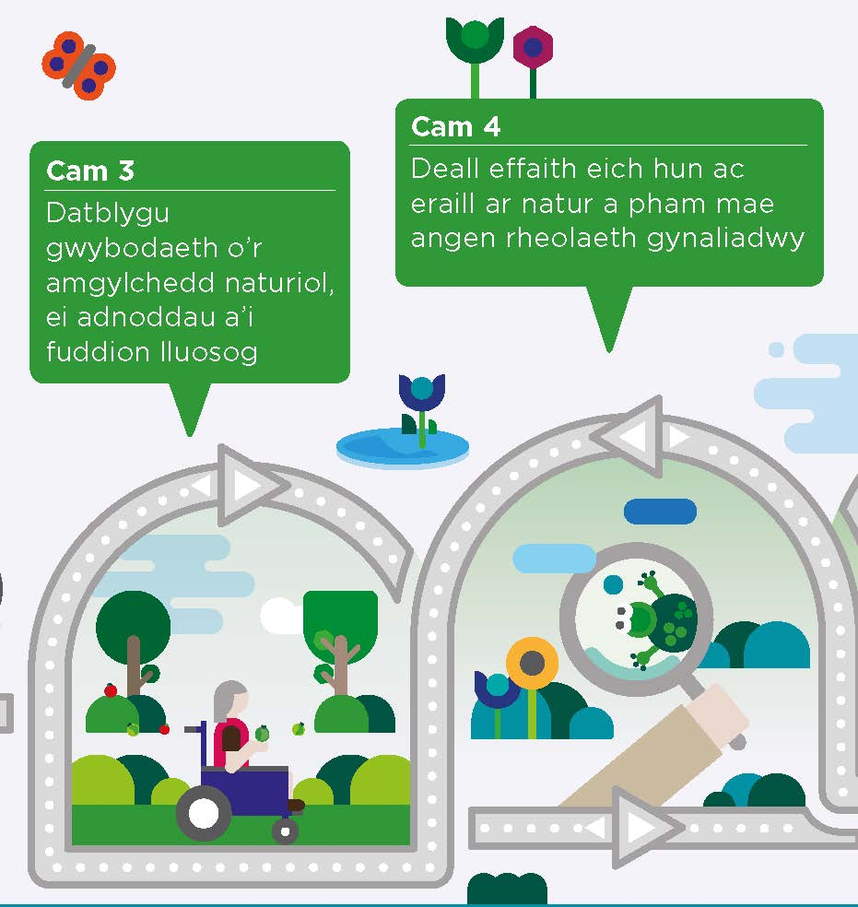
Mae meithrin Cysylltiad â Natur yn rhoi nifer o fanteision hir dymor
Camau 3 & 4
Beth allwch chi wneud … dylanwadu, cynghori a darparu
Darparu cyfleoedd dysgu uniongyrchol
Darparu prosiectau dysgu awyr agored
Dylanwadu a chynghori ar mentrau presennol
Darparu hyfforddiant a sgiliau awyr agored i ddarparwyr
Mae plant yn 2.7 waith yn fwy bywiog ar ddiwrnod dysgu yn y goedwig nag maent ar ddiwrnod arferol yn
yr ysgol
Manteision Lles Corfforol a Meddyliol – unigolion Iach a Hyderus
Newid Positif mewn Ymddygiad
Sgiliau a Gwybodaeth ar gyfer Cyflogaeth

Slide 10
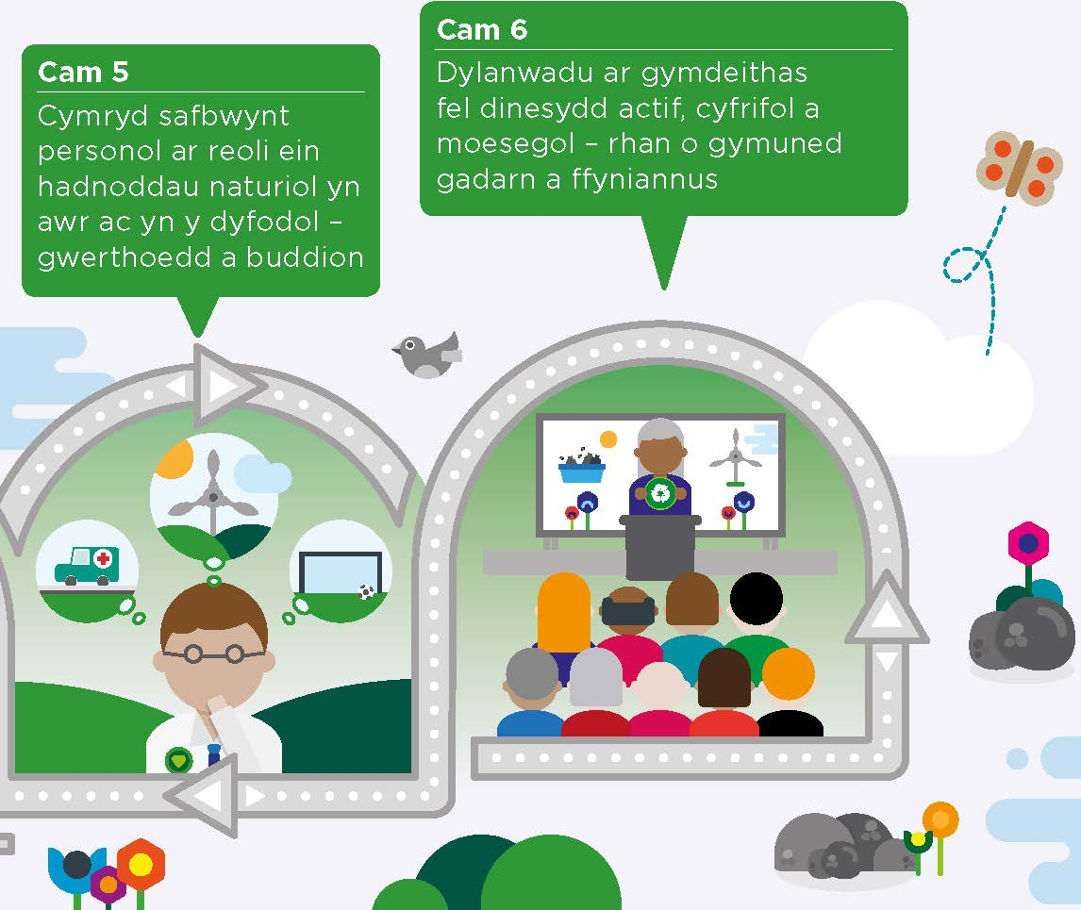
Mae meithrin Cysylltiad â Natur yn rhoi nifer o fanteision hir dymor
Camau 5 & 6
Beth allwch chi wneud .. Darparu, dylanwadu a chyngori. /
Darparu neu gyfeirio at gyfleoedd gwirfoddoli a lleoliadau yn yr awyr agored
Dylanwadu ar gadwraeth a’r gwaith o ychwanegu at seilwaith gwyrdd
Cynghori partneriaid ar y manteision niferus
Dylanwadu ar sefydliadau addysg a hyfforddi
Manteision Lles Corfforol a Meddyliol – unigolion Iach a Hyderus
Newid Positif mewn Ymddygiad
Sgiliau a Gwybodaeth ar gyfer Cyflogaeth

Slide 11
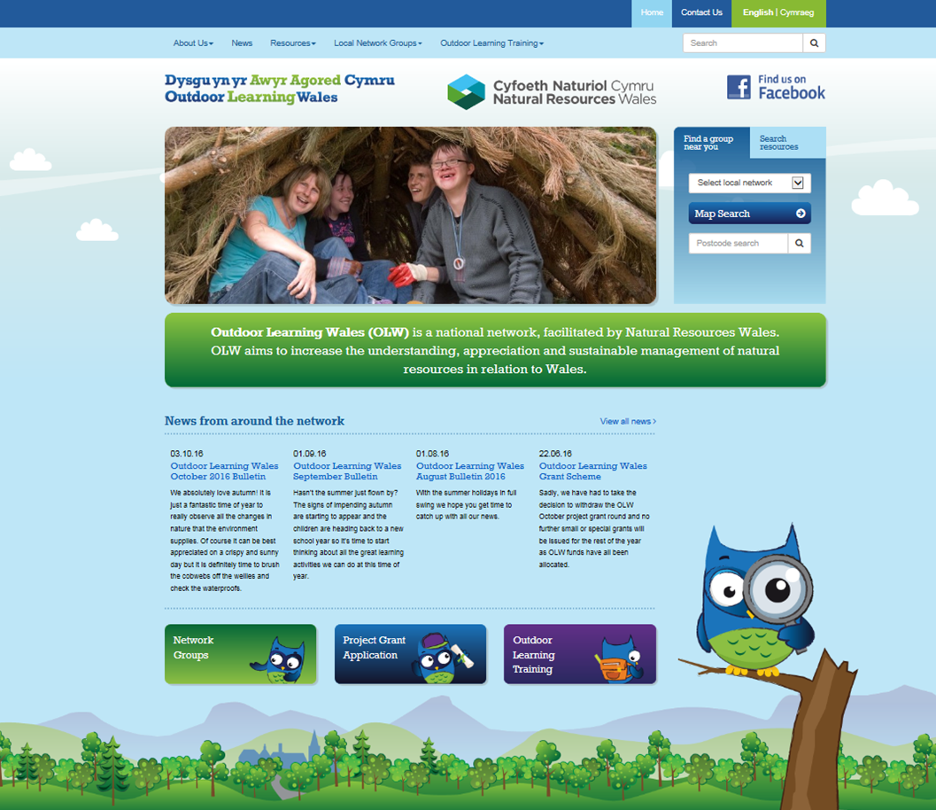


Rhwydweithiau a Phartneriaethau Dysgu
WCfOL - the national voice for ESDGC and OL
OLW - local place based networks
OLTN - quality assurance for the sector
Mae’r Sector Dysgu yn yr Awyr Agored yng Nghymru yn cael ei gefnogi gan 3 prif rwydwaith sy’n cydweithio i ddarparu dysgu awyr agored o safon uchel :
Dysgu yn yr Awyr Agored Cymru (DAAC)
Cyngor Cymru ar gyfer Dysgu yn yr Awyr Agored
Rhwydwaith Hyfforddiant Dysgu yn yr Awyr Agored
Gyda’i gilydd maen nhw’n:
darparu cyfleoedd rhwydweithio cenedlaethol a lleol
darparu llais i’r sector
Cynorthwo sicrwydd ansawdd a chodi safonau drwy gymwysterau perthnasol a chyfleoedd hyfforddi
Sicrhau dysgu awyr agored o safon uchel ledled Cymru

Slide 12

Cysylltwch / Get in touch
Os oes gennych unrhyw broblem neu gwestiwn cysylltwch:
Any problems or queries please get in touch:
addysg@cyfoethnaturiol.cymru
education@naturalresourceswales.gov.uk
0300 065 3000

Slide 13
